Slide 1
RAJONGÓI 9A-C
GitHub Webprojekt
Counter strike 2

Slide 2
A PROJEKT BEMUTATÁSA
A Rajongói 9A-C egy Counter-Strike 2 témájú weboldal.
Célja a játék és annak főbb elemeinek bemutatása.
A projekt modern frontend technológiák alkalmazásával készült.

Slide 3
SZERKESZTŐK
Gaál Kristóf Zoltán Projektvezető, dizájn
Kovács Máté Tihamér Tartalom, tesztelés
Juranovitz Olivér

Slide 4
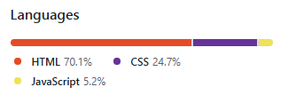
KÓDBÁZIS STATISZTIKA
HTML: 70.1%
CSS: 24.7%
JavaScript: 5.2%

Slide 5
MIT TANULTUNK A PROJEKT SORÁN
A projekt során mélyebb megértést szereztünk a webfejlesztés alapjairól.
Fejlődött a HTML és CSS használatunk, valamint a JavaScript alkalmazása.
A GitHub használata segítette a verziókezelés és a csapatmunka fejlődését.
Összességében a projekt jelentős szakmai tapasztalatot adott számunkra.

Slide 6
ÖSSZEGZÉS
A Rajongói 9A-C projekt egy komoly, tanulságos fejlesztési folyamat volt.
A megszerzett tudás stabil alapot biztosít a további webfejlesztési projektekhez.

